Slide 1
Forventet regnskab maj 2017
Skolen - Kommentarer
I 2017 er der budgetteret med et budget på 49,4 mio. kr. og et forbrug på 50,4 mio. kr., dvs. med et forventet resultat på -1,0 mio. kr. Dermed bliver det forventede akkumulerede resultat ved årets afslutning på 0,4 mio. kr.
Merforbruget er en bevidst strategi og primært en udløber af den investeringsstrategi der blev lagt i 2016 som en følge af ekstrabevillingen på 2,0 mio. kr. fra salget af Vejlby Skole. Disse investeringer, samt yderligere investeringer udgør samlet set udgifter for 0,9 mio. kr.
Derudover er der etableret et forsøg med en miniklasse i driftsbudgettet på undervisningsdelen, der i 2017 er medvirkende til at forklare de sidste 0,1 mio. kr. af det negative resultat.
Det er forventningen at miniklassen på sigt vil betyde betydelige reduktioner i udgifterne til specialklasser og ekstraordninære indsatser i undervisningsdelen, og derfor på sigt ikke vil medføre et underskud på driftsbudgettet.
Ved forventet regnskab for oktober 2017 forventes budgettet overordnet set at holde, der er dog udskudt en række investeringer til 2018.

Slide 2
Forventet regnskab oktober 2017
Skolen - Overblik

Slide 3
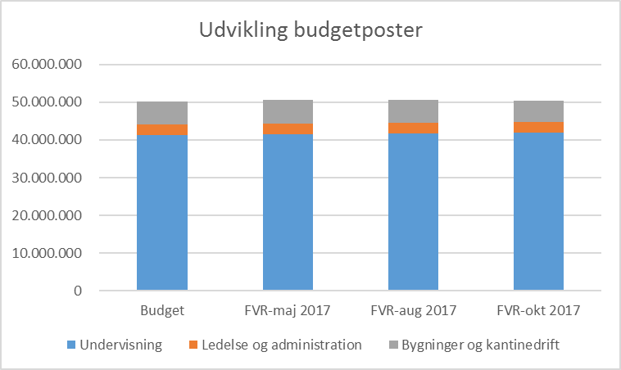
Forventet regnskab oktober 2017
Skolen – Udvikling budgetposter

Slide 4
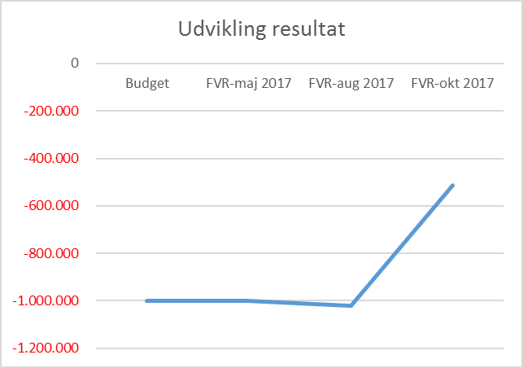
Forventet regnskab maj 2017
Skolen – Udvikling resultat

Slide 5
Forventet regnskab maj 2017
Skolen – Investeringer
Ved forventet regnskab oktober 2017 er midlerne til IT og andre investeringer forbrugt eller planlagt forbrugt i 2017.
Investeringerne i personalefaciliteter i A-huset, toiletter og bevægelse udskydes til 2018.

Slide 6
Forventet regnskab oktober 2017
SFO - Kommentarer
I 2017 er der budgetteret med et budget på 9,8 mio. kr. og et forbrug på 9,8 mio. kr. dvs. med et resultat på 0 kr. (reelt +28.379 kr.). Dermed bliver det forventede akkumulerede resultat ved årets afslutning på 33.682 kr.
Budgettet for 2017 er grundlæggende baseret på de samme principper som i 2016, for så vidt angår pædagogiske aktiviteter, pædagog/barn-ratio etc., dog er der justeret for at 4. klasserne fra 01-08-2017 overgår til klub, hvilket medfører et markant lavere forbrug samlet set i 2017. Der er lavet løsninger for de personaletilpasninger der skal ske i den forbindelse, og effekterne af disse er lagt ind i budgettet og det forventede regnskab.
Ved det forventede regnskab for oktober 2017 er der ikke betydelige afvigelser fra budgettet samlet set eller mellem de enkelte poster. Det forventes derfor at resultatet for 2017 bliver som budgetteret og som beskrevet ovenfor.

Slide 7
Forventet regnskab oktober 2017
SFO - Overblik

